Slide 1
Atteintes cardiovasculaires au cours des maladies systémiques en rhumatologie à Bobo-Dioulasso (2018-2019): cause directe de décès dans 100% des cas.
Sougué Charles¹, Tougouma JB², Yaméogo A², Ouédraogo DD³.
¹Service de médecine interne du CHU Sourô Sanou de Bobo-Dioulasso, Burkina Faso.
²Service de Cardiologie du CHU Sourô Sanou de Bobo-Dioulasso, Burkina Faso
³Service de rhumatologie du CHU de Bogodogo, Burkina Faso.
7ème Journée scientifique de la SOCARB, Octobre 2021, Bobo-Dioulasso

Slide 2
Conflits d’intérêts
Nous n’avons aucun conflit d’intérêt.

Slide 3
INTRODUCTION
RIC/MAI :0,2% Togo, 2,3% BFA. (Kane 2016; Mijiyawa 1999, Ouédraogo 2008, Meyer 2004)
Complexe: diagnostique, thérapeutique, chronicité, complications. (Kane 2016; Mijiyawa 1999, Ouédraogo 2008, Meyer 2004)
Evolution défavorable: pronostic (N’Soundhat NEL 2020; Boncoungou 2017)
Bobo: 4 décès (1ère année).
But:
d’analyser les causes de ces décès dans l’objectif d’améliorer le pronostic vital des patients suivis.
Notes:
Les rhumatismes inflammatoires chroniques (RIC) et maladies auto-immunes (MAI) sont plus rares que les pathologies mécaniques en pratique médicale (1-4).
La fréquence des maladies systémiques en consultation de rhumatologie est de 0,2% au Togo et 2, 29% à Ouagadougou au Burkina Faso (2-3).
Leur prise en charge est complexe du fait de la chronicité de la maladie, des problèmes diagnostiques et thérapeutiques, et des complications liées à la maladie et aux traitements (1-4).
Tout ceci peut entrainer une évolution défavorable de la maladie, engageant le pronostic fonctionnel et vital du patient (1-5). Les décès des cas de MAI sont surtout liées aux atteintes viscérales graves et aux complications infectieuses (6,7). Pendant la première année de pratique rhumatologique à Bobo-Dioulasso (de 2018 à 2019), nous avons enregistré quatre décès chez des patientes souffrant de MAI. Le but de cette étude est d’analyser les causes de ces décès dans l’objectif d’améliorer le pronostic vital des patients suivis.

Slide 4
PATIENTE 1

Slide 5
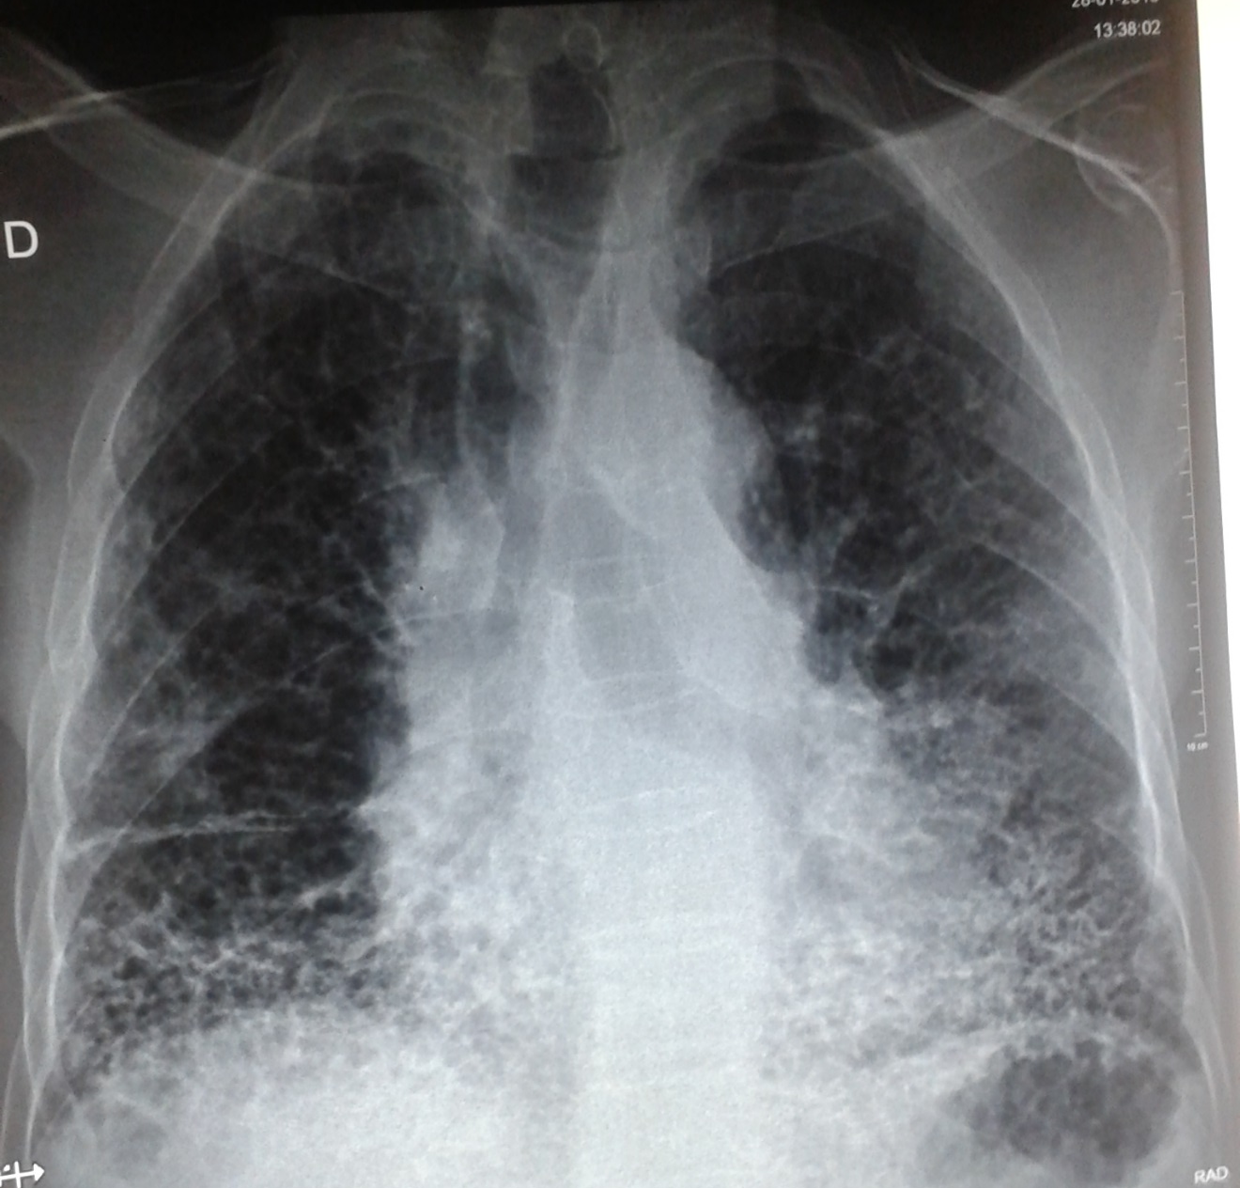
PATIENTE 1
70 ans, HTA,
Polyarthrite rhumatoïde (PR)
déformante, érosive, immuno-négative
Activité modérée (DAS 28 à de 4,6).
20 ans d’évolution
Anémie MH 9 g/dl
PR-PID avec CPC.

Slide 6
PATIENTE 1
Traitement: RCP
Hydroxychloroquine, Puis Azathioprine.
Corticothérapie VO Rémission M2: DAS 28 (4,6 1,8)
Furosémide; Mesures adjuvantes.
Evolution: 6 mois
Décompensation cardiorespiratoire
Réanimation vaine.
Décès : CPC décompensée/ PR-PID

Slide 7
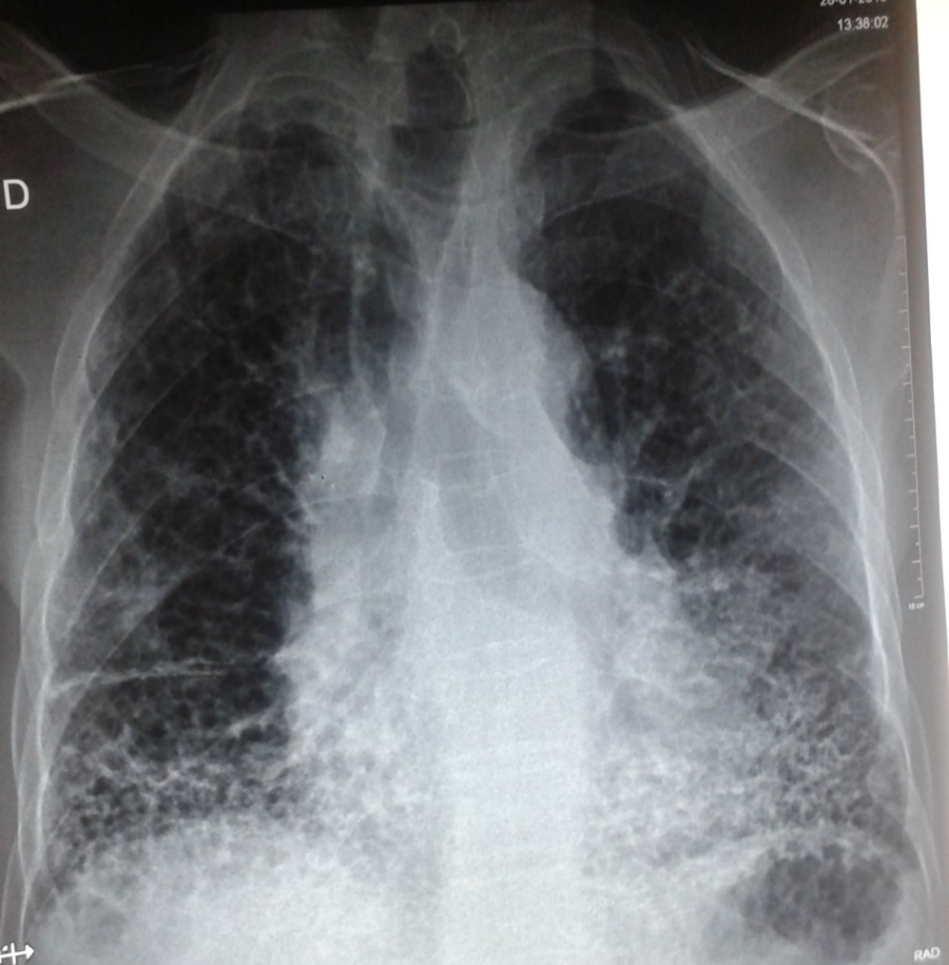
PATIENTE 1
PR-PID: (Abdellaoui, 2020)
Grave et fréquente dans la PR
Phase longue asymptomatique
Mauvaise réponse aux immunosuppresseurs
Aspect fibrosant
Surmortalité importante.

Slide 8
PATIENTE 2

Slide 9
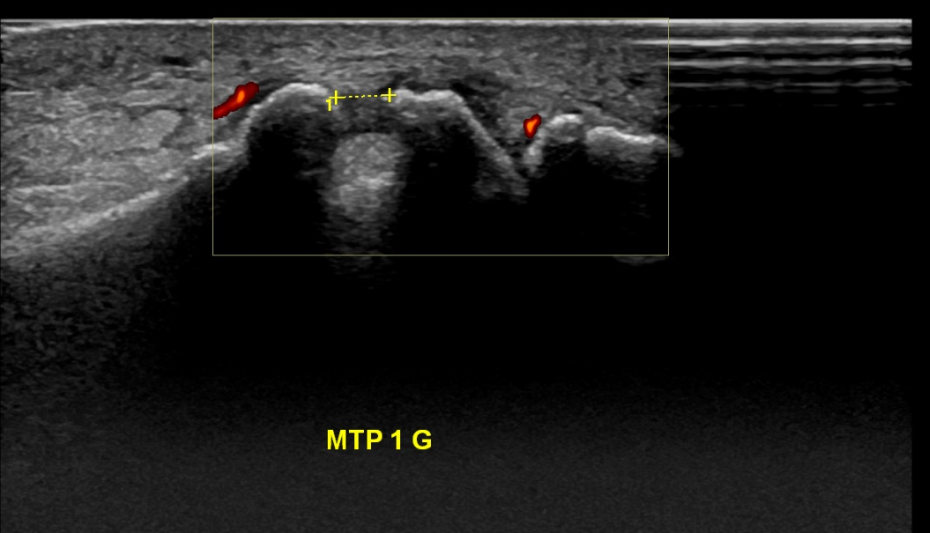
PATIENTE 2
43 ans
Polyarthrite rhumatoïde (PR)+ Gougerot-Sjögren (Sd sec clinique, SSA, SSB).
déformante, érosive, immuno-positive (FR 20 UI/mL CCP 200 UI/mL).
Activité élevée (DAS 28 à de 5,4).
4 ans d’évolution
Suspicion de lymphome:
Masse pariéto-colique, cachexie.
Anémie MH à 5 g/dl décompensée
neutropénie à 1500

Slide 10
PATIENTE 2
Traitement:
Transfusion
Hydroxychloroquine + Corticothérapie VO
Mesures adjuvantes.
Evolution:
Récidive rapide de l’anémie
Réanimation vaine.
Décès : Cœur anémique décompensé.
Notes:
*

Slide 11
PATIENTE 2
Meyer 2008, Le Guern 2011, Azzouzi 2020
Anémie:
Fréquente dans PR
multifactorielle (inflammatoire, auto-immune, carentielle….)
PR active: risque de néoplasie.
Gougerot-Sjögren: risque de lymphome (cytopénie)
Anémie réfractaire
Cœur anémique décompensé
Notes:
*

Slide 12
PATIENTE 3

Slide 13
PATIENTE 3
70 ans, HTA,
Polyarthrite rhumatoïde (PR)
déformante, érosive, immuno-négative
Activité modérée (DAS 28 à de 4,8).
15 ans d’évolution
Pas de signes extra-articulaires associées.

Slide 14
PATIENTE 3
Traitement:
Méthotrexate + Corticothérapie Rémission a M3: DAS 28 (4,8 1,2)
Mesures adjuvantes.
Evolution: 1 an.
Long voyage
Embolie pulmonaire
Réanimation vaine.
Décès: décompensation cardio-respiratoire par EP.

Slide 15
PATIENTE 3
PR (Mouna 2020)
Association surmortalité cardiovasculaire (EP)
Préexistence lésions cardiovasculaires probables
Liées à l’évolution chronique sans traitement de la PR
Station assise prolongée: facteur favorisant direct.

Slide 16
PATIENTE 4

Slide 17
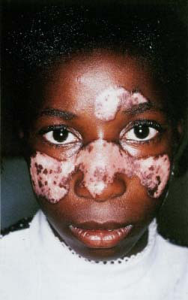
PATIENTE 4
24 ans,
Lupus érythémateux systémique
FAN, ADN-natif, Anti-Sm.
Atteinte rénale et neuropsychiatrique.
Activité forte (SLEDAI 37).
4 ans d’évolution.

Slide 18
PATIENTE 4
Traitement:
Cyclophosphamide: Eurolupus
Relais Azathioprine: Toxidermie Arrêt Rémission: SLEDAI (37 5)
Maintient Hydroxychloroquine.
Evolution: 1 an.
Reprises polyarthromyalgies + Dyspnée,
Péricardite, décompensation : Réanimation vaine.
Décès: Tamponnade cardiaque.

Slide 19
PATIENTE 4
Lupus érythémateux systémique (Meyer 2008, Ouédraogo 2014, Lengani 2010)
Association surmortalité cardiovasculaire (EP)

Slide 20
ANALYSE

Slide 21
ANALYSE
Kane SB, 2016 : 3,46 ans
Kaba C, 2019: 11 ans
Tiendrébeogo WJS, 2018: 7 ans (40 ans).
Sougué C, 2021: (30 ans).
Cause initiale: PR et LES .
Cause inhérente:
Chronicité, longs délais diagnostics
Forte activité
Gravité des lésions viscérales
Cause directe: défaillance cardio-respiratoire
Cœur pulmonaire chronique, cœur anémique,
Embolie pulmonaire , tamponnade péricardique .
Relative rareté du RIC/MAI
Méconnaissance (praticiens et population)
Surveillance cardio respiratoire intensive

Slide 22
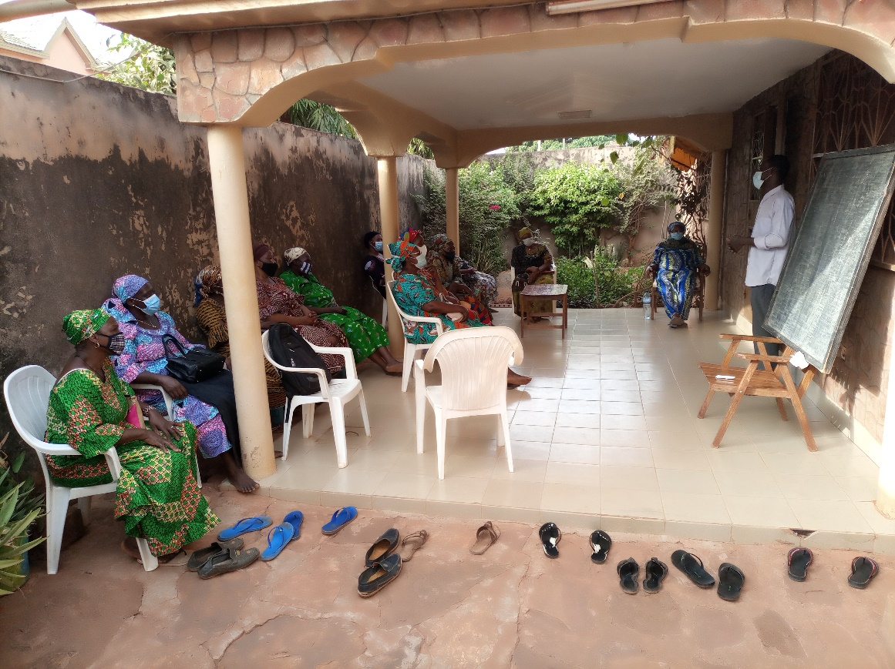
CONCLUSION
RIC/MAI
Surveillance cardio-respiratoire
Action de santé communautaire
Sensibilisation des populations.
Formation des agents de santé.
Objectif: PEC rapide et adéquate et améliorer le pronostic des RIC/MAI.

Slide 23
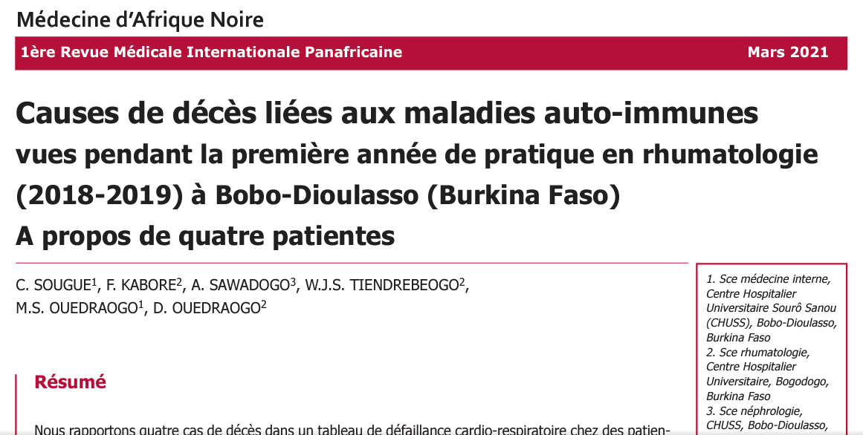
MERCI DE VOTRE ATTENTION!

